Slide 1
Množina, pole, zoznam
Údajové štruktúry 1

Slide 2
Prehľad
Semestrálny prehľad
Abstraktné dátové typy.
Správa pamäti.
Pamäťová a výpočtová zložitosť algoritmov.
Rekurzia.
Množina.
Pole.
Viacrozmerné pole.
Zoznam.
Zásobník.
Front.
Prioritný front.
Strom.
Tabuľka.
Triedenia tabuliek.
Dnešný prehľad
Množina.
Sekvencia.
Pole.
Viacrozmerné pole.
Zoznam.

Slide 3
Z minulej prednášky
Aké údajové typy poznáte?
Aké základné implementujúce typy poznáte?
Na akých úrovniach je spravovaná pamäť?
Aký je rozdiel medzi zásobníkom a haldou?
Čo je to rekurzia?
Aké rekurzívne techniky poznáte?

Slide 4
Množina
Charakteristika
Operácie
Neutriedená množina prvkov.
Implementácia pomocou bitovej mapy:
Prvky množiny tvoria bázovú množinu.
Množina je pole bytov, každý bit indikuje prítomnosť príslušného bázového prvku (1 – je tam).
Implementovať je možné aj spôsobom, ako tabuľka.
Operácia | Parametre | Návratová hodnota
Vytvor | () | ↑ Množina
Zruš | ()
Je prázdna | () | ↑ boolean
Počet prvkov | () | ↑ int
Patrí do množiny | (↓Prvok) | ↑ boolean
Vlož prvok | (↓Prvok) | void
Odober prvok | (↓Prvok) | void
Prehliadka

Slide 5
Množinové operácie
Operácia | Parametre | Návratová hodnota
Rovnajú sa | (↓Množina A, ↓Množina B) | ↑boolean
Je podmnožinou |  | ↑boolean
Zjednotenie |  | ↑Množina
Prienik |  | ↑Množina
Rozdiel |  | ↑Množina

Slide 6
Sekvencia
Operácie
Operácia | Parametre | Návratová hodnota
Vytvor | () | Sekvencia
Zruš | ()
Vlož na koniec | (↓Prvok) | void
Vlož na pozíciu | (↓Prvok, ↓Pozícia) | void
Zmaž prvok | (↓Prvok) | ↑Prvok
Zmaž prvok z pozície | (↓Pozícia) | ↑Prvok
Daj prvok | (↓Pozícia) | ↑Prvok
Nastav prvok | (↓Pozícia, ↓Prvok) | void
Nájdi prvok | (↓Prvok) | ↑Pozícia
Prehliadka
Charakteristika
Lineárne štruktúrovaný dátový typ.
Definované usporiadanie medzi prvkami:
Predchádzajúci, nasledujúci, prvý, posledný.
Špecifické prípady sekvencií:
Pole.
Lineárny zoznam.
Front.
Zásobník.

Slide 7
Pole
Zložitosti operácií
Charakteristika
Operácia | Zložitosť
 | Utriedená dáta | Neutriedené dáta
Vytvor | O(1) | O(1)
Zruš | O(1) | O(1)
Vlož | O(N) (?) | na koniec: O(1)
Vlož na pozíciu | - | O(N) (?)
Zmaž prvok | O(log(N)) | O(N)
Zmaž prvok z pozície | O(1) (?) | O(1) (?)
Daj prvok | O(1) | O(1)
Nastav prvok | O(1) | O(1)
Nájdi prvok | O(log(N)) | O(N)
Homogénna údajová štruktúra.
Podľa času vzniku existujú dva druhy polí:
statické (vytvorené deklaráciou) a
dynamické (vytvorené počas behu programu).
Implementujúcim typom je vektor.
Prístup k prvkom je IMPLICITNÝ – adresu prvkov je možné vypočítať.
Adresa A[i] i-teho prvku poľa je: A[i] = A_{p} + (i - B_{p}) * d.
A_{p} = bázová adresa poľa.
B_{p} = báza poľa (C – pole s bázou 0).
N_{p} = počet prvkov v poli.
d = pamäťová veľkosť jedného prvku v poli.

Slide 8
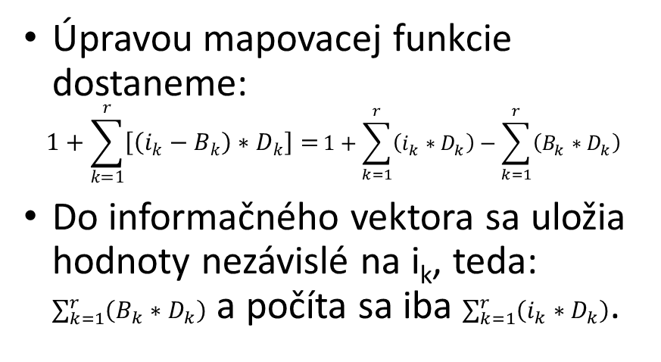
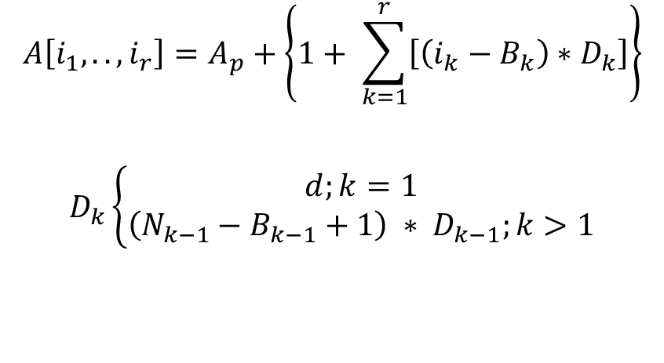
Mapovanie vo viacrozmerných poliach
Viacrozmerné (r-rozmerné) pole je v pamäti uložené po riadkoch alebo stĺpcoch.
Pre získanie prvku na adrese A[i₁,..i_{r}] je možné využiť:
Mapovaciu funkcia
Informačný vektor
$$A\left[i_{1},..,i_{r}\right]=A_{p}+\left\{1+ \sum_{k=1}^{r}{\left[\left(i_{k}−B_{k}\right)∗D_{k}\right]}\right\}$$
$$D_{k}\left\{\begin{aligned}d;k=1 \\ \left(N_{k−1}−B_{k−1}+1\right) ∗ D_{k−1};k>1\end{aligned}\right.$$
Úpravou mapovacej funkcie dostaneme:
$$1+\sum_{k=1}^{r}{\left[\left(i_{k}−B_{k}\right)∗D_{k}\right]=}1+\sum_{k=1}^{r}{\left(i_{k}∗D_{k}\right)−\sum_{k=1}^{r}{\left(B_{k}∗D_{k}\right)}}$$
Do informačného vektora sa uložia hodnoty nezávislé na i_{k}, teda: $\sum_{k=1}^{r}{\left(B_{k}∗D_{k}\right)}$ a počíta sa iba $\sum_{k=1}^{r}{\left(i_{k}∗D_{k}\right)}$.

Slide 9
Zoznam
Zložitosti operácií
Operácia | Zložitosť
 | implicitne | explicitne
 |  | Nemá posl. | Má posl.
Vytvor | O(1) | O(1) | O(1)
Zruš | O(1) | O(1) | O(1)
Vlož | O(N) (?) | O(N) | O(1)
Vlož na pozíciu | O(N) (?) | O(N) | O(N)
Zmaž prvok | O(N) | O(N) | O(N)
Zmaž prvok z pozície | O(N) (?) | O(N) | O(N)
Daj prvok | O(1) | O(N) | O(N)
Nastav prvok | O(1) | O(N) | O(N)
Nájdi prvok | O(N) | O(N) | O(N)
Charakteristika
Prístup k prvkom je EXPLICITNÝ (každý prvok pozná svojho nasledovníka, prípadne aj predchodcu).
Zoznam udržiava priamy prístup iba na prvý (prípadne aj posledný) prvok.
Možné implementácie:
Poľom (ArrayList),
zreťazenou voľnou pamäťou,
dynamickou voľnou pamäťou (LinkedList).

Slide 10
Prešité pole
Implementácia poľa pomocou zoznamov (explicitná implementácia).
Používa sa pre implementáciu riedkych polí (obsahujú málo nenulových prvkov)

Slide 11
To najdôležitejšie z dnešnej prednášky
Množina je údajová štruktúra predstavujúca množinu bázových prvkov najčastejšie implementovanú pomocou bitovej mapy, kde bit indikuje prítomnosť konkrétneho prvku v nej.
Pole je homogénna údajová štruktúra s implicitným prístupom k jednotlivým prvkom.
Zoznam je údajová štruktúra s explicitným prístupom k prvkom – každý prvok vie o svojom nasledovníkovi (prípadne aj predchodcovi).

